Slide 1
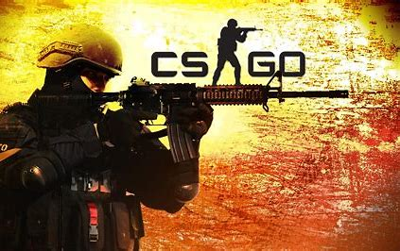
Counter Strike Global Offensive
Fait par Alec Duperron

Slide 2
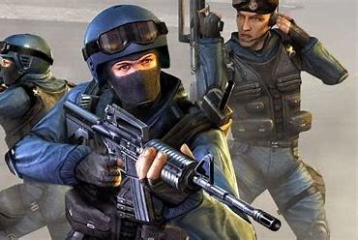
Counter-Strike est un jeu de bataille avec des fusils en 5v5

Slide 3
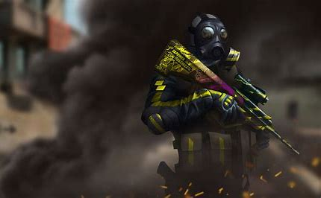
On peut jouer avec des vrais joueur ou des IA

Slide 4
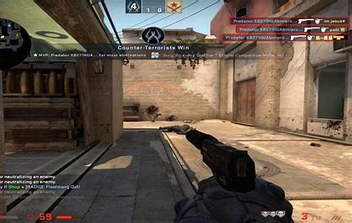
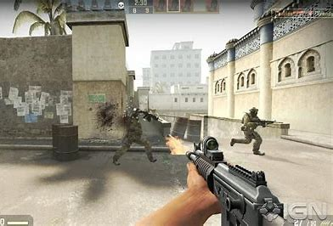
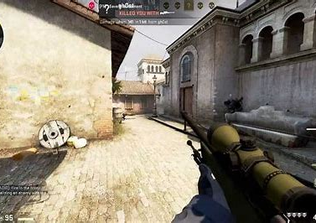
Graphisme et Gameplay

Slide 5
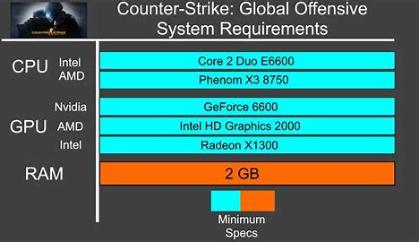

Slide 6
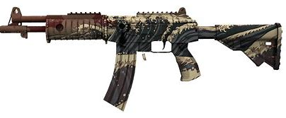
Mon arme préféré

Slide 7
The End

